Slide 1
Սինուս և կոսինուս ֆունկցիաների հատկություններն ու գրաֆիկները
y=sinx y=cosx

Slide 2
y=sinx ֆունկցիայի հատկությունները
Դիտարկենք y=sinx ֆունկցիան, որի արժեքը x կետում հավասար է x ռադիան անկյան սինուսին:
1. y=sinx ֆունկցիայի որոշման տիրույթն ամբողջ թվային առանցքն է՝ D(sinx)=R:
2. y=sinx ֆունկցիայի արժեքների բազմությունը [−1;1] հատվածն է:
3. y=sinx ֆունկցիան պարբերական է T=2π պարբերությամբ:
4. y=sinx ֆունկցիան կենտ է:
5. sinx=0, երբ x=πn,n∈Z:
6. y=sinx ֆունկցիայի մեծագույն արժեքը 1-ն է, որը ֆունկցիան ընդունում է x=π/2+2πn,n∈Z կետերում:
7. y=sinx ֆունկցիայի փոքրագույն արժեքը −1-ն է, որը ֆունկցիան ընդունում է x=−π/2+2πn,n∈Z կետերում:
8. y=sinx ֆունկցիան դրական է (2πn;π+2πn) արգումենտների համար, և բացասական է
(π+2πn;2π+2πn) արգումենտների համար, որտեղ n∈Z:
9. y=sinx ֆունկցիան աճում է [−π/2+2πn;π/2+2πn] հատվածներում և նվազում է [π/2+2πn;3π/2+2πn] հատվածներում, որտեղ n∈Z:

Slide 3
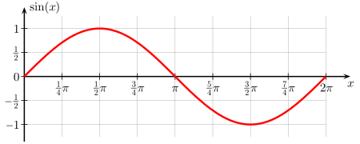
https://www.geogebra.org/m/gqWsyuxJ
https://www.geogebra.org/m/gqWsyuxJ

Slide 4
y=cosx ֆունկցիայի հատկությունները
Դիտարկենք y=cosx ֆունկցիան, որի արժեքը x կետում հավասար է x ռադիան անկյան կոսինուսին:
1. y=cosx ֆունկցիայի որոշման տիրույթը ամբողջ թվային առանցքն է՝ D(cosx)=R:
2. y=cosx ֆունկցիայի արժեքների բազմությունը [−1;1] հատվածն է:
3. y=cosx ֆունկցիան պարբերական է T=2π պարբերությամբ:
4. y=cosx ֆունկցիան զույգ է:
5. cosx=0, երբ x=π2+πn,n∈Z:
6. y=cosx ֆունկցիայի մեծագույն արժեքը 1-ն է, որը ֆունկցիան ընդունում է x=2πn,n∈Z կետերում:
7. y=cosx ֆունկցիայի փոքրագույն արժեքը −1-ն է, որը ֆունկցիան ընդունում է x=π+2πn,n∈Z կետերում:
8. y=cosx ֆունկցիան դրական է (−π/2+2πn;π/2+2πn) արգումենտների համար, և բացասական է (π/2+2πn;3π/2+2πn) արգումենտների համար, որտեղ n∈Z:
9. y=cosx ֆունկցիան աճում է [−π+2πn;2πn] հատվածներում և նվազում է [2πn;π+2πn] հատվածներում, որտեղ n∈Z:

Slide 5
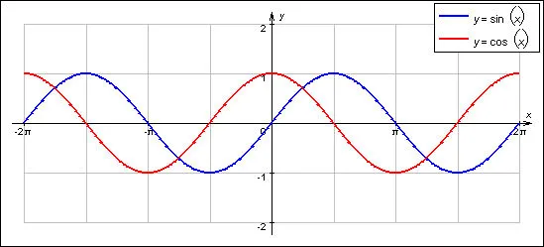
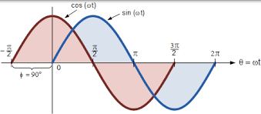
https://www.geogebra.org/m/XTHzkVZZ
https://www.geogebra.org/m/XTHzkVZZ

